Slide 1


回答者向けフィードバック
実施結果

Slide 2



サーベイ結果のフィードバックとは？
Geppo実施結果のフィードバック
Geppoでは通常アラート対応を通して個人ごとにサーベイ結果に応じたフィードバックを行いますが、これのみでは非アラート対象者に対しては何も返さないことになってしまいます。
そのため、「なぜGeppoに回答する必要があるのか？」といったサーベイの意味付けや、「どんな対応をうけられるのか？」といったサーベイへの期待値形成の観点から全体へのフィードバックは非常に重要となります。
管理者
回答者
回答
実施結果

Slide 3
Geppoでフィードバックできる項目
（全体）回答率
（全体）各スコア平均値
（全体）各スコア天気分布
※（組織）ごとの①～③も可能
コメント内容の抜粋
追加質問の結果
アラート対応内容（事例）
管理者からの声
①～③はほぼ加工がいらない
（※コメントなどは追記する必要あり）
④～⑦はフィードバックまでに回答結果の読み込みや編集など手間がかかる

Slide 4
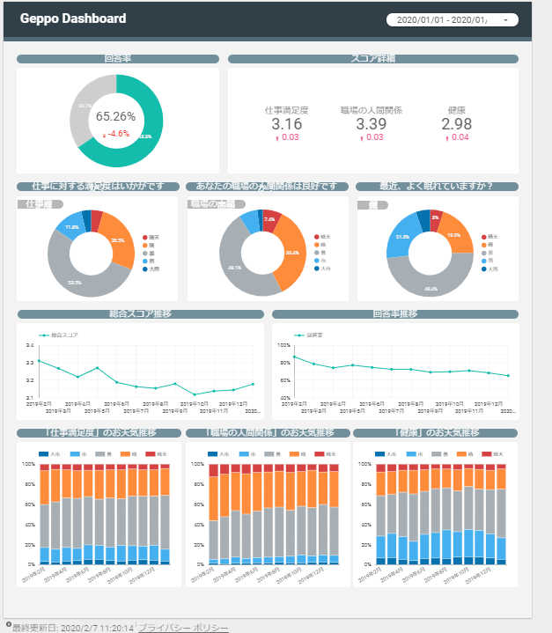

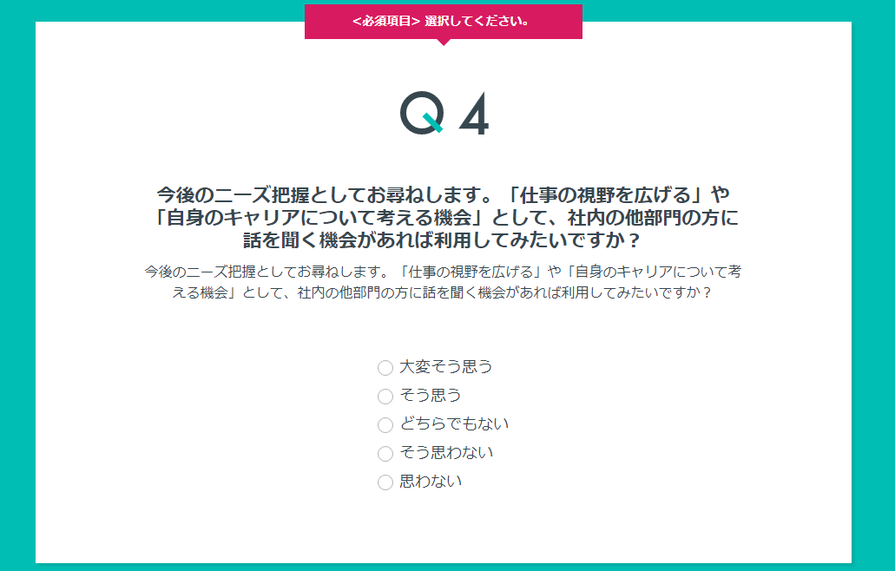


他のお客様の回答者向けフィードバック事例
目的①：回答者の振り返り
フィードバック項目
①回答率
②各スコア平均値
③各スコア天気分布
⑤管理者からの声
対応する課題
アラート常連者が多い
新卒従業員の振り返り不足
目的②：従業員とのコミュニケーション
フィードバック項目
④コメント内容の抜粋
⑤追加質問の結果
対応する課題
リモートによるコミュニケーション不足
目的③：Geppoの意義のリマインド
フィードバック項目
④コメント内容の抜粋
⑥アラート対応内容（事例）
⑦管理者からの声
対応する課題
回答の率直性が低い
未回答者が多い

Slide 5
目的①：回答者の振り返り

Slide 6
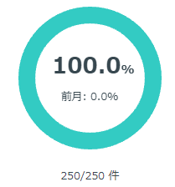
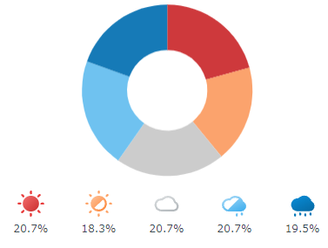
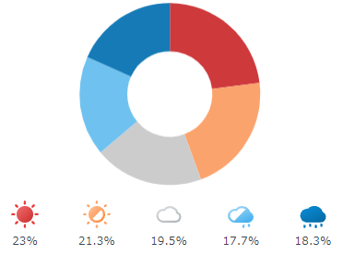
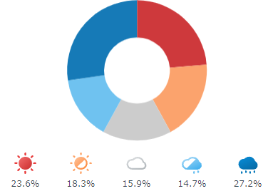
〇月_Geppo実施結果
回答率
スコア平均
回答者は天気で回答しているため、定量化すると分かりにくい場合がございます。
仕事満足度
人間関係
健康
3.00
3.14
2.97
（↑0.14）
（↑0.12）
（↓0.02）
天気分布
仕事満足度
人間関係
健康

Slide 7
時系列_Geppo実施結果
回答率
スコア平均

Slide 8

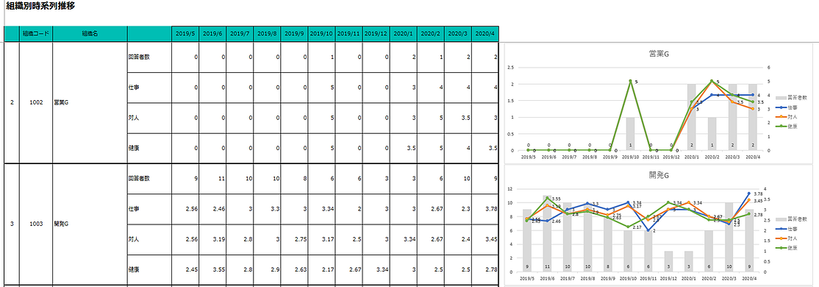


【参考】時系列サポート作成サポートツールとは？
時系列サポート作成サポートツール
Geppoの時系列グラフをかんたんに作成できるツールです。
Geppoからダウンロードしたデータをはりつけるだけでグラフ生成できます。
社内での分析やご報告にぜひご活用ください。
ファイルはこちらから
（Ctrl押しながら）
組織別_時系列推移レポート

Slide 9
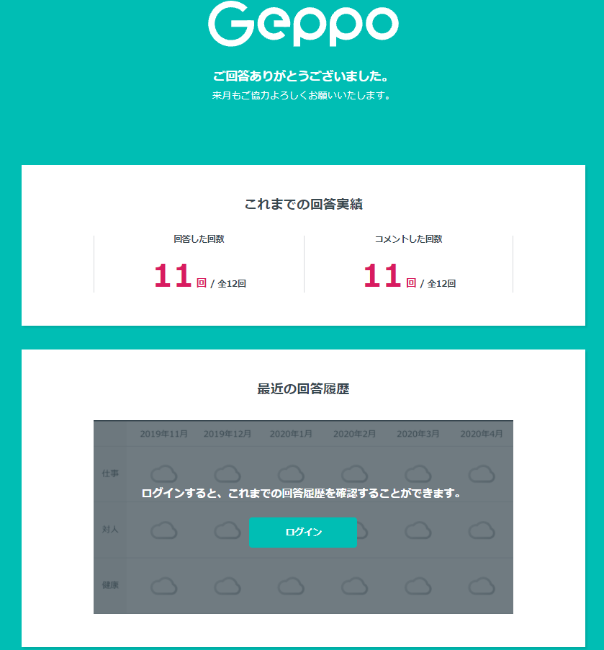
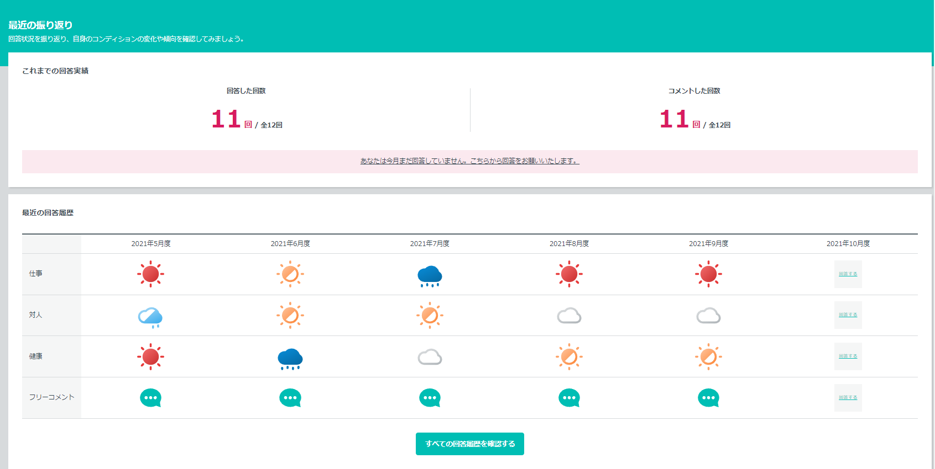

【参考】回答者個人回答の振り返り機能
回答者側でも回答後の画面などからGeppoにログインすることでこれまでの自身の回答状況を確認できます。
「最近の振り返り」画面
回答後の画面から
ログインする

Slide 10
目的②：従業員とのコミュニケーション

Slide 11


〇月_Geppoのコメントについて
〇〇〇制度の適用範囲について教えてください！
〇〇制度はもともと××を対象とした、、、
コロナ禍における出社制限の見通しは？
現在経営/人事内で議論しており、当座12月までは出社を3割に抑えていく方針で検討しております、、、
新入社員からの声について
今年度入社した新入社員より下記のような声が集まっています。
・○○○
・×××
・△ △ △

Slide 12



〇月_Geppo追加質問集計結果
今後のニーズ把握の一環として質問します。
「仕事の視野を広げる」や「キャリアについて考える」機会として、社内の他部門の方に話をきく機会があれば利用してみたいですか？
回答者の皆さんの声
現状自分のキャリアの方向性に悩んでいるので、、、
今忙しいのですぐには難しいですが、、、
他部署のマネージャー陣とチーム作りについて話してみたい、、、

Slide 13
フィードバックしやすい追加質問例
＃ | 回答形式 | 追加質問 | 質問内容補足 | 選択肢
1 | 複数行 テキスト | 今後のニーズ把握としてお尋ねします。「仕事の視野を広げる」や「自身のキャリアについて考える機会」として、社内の他部門の方に話を聞く機会があれば利用してみたいですか？ | 回答は実施を確約するものではなく、今後のニーズを把握するものになります。ご了承ください。※本設問は人事施策への活用を目的に、回答者個人が特定できないよう加工した結果を社内で共有する可能性があります。 | -
2 | 選択式 | 在宅勤務が続き、皆さん一人ひとりがコミュニケーションやセルフマネジメント等いろいろ工夫されていると思います。所属する部、グループやチームで「これはよかった！」という在宅勤務ナレッジはありますか？ | ※ある方はなるべく下記フリーコメントでその内容を教えてください。 ※素敵な内容は追加ヒアリングや社内で共有させて頂く可能性もあります。 | いくつかある 1つある 特にない
3 | 選択式 | 「自分の強みやらしさを生かして、発揮できる影響力を高め、自分が提供できる価値を大きくしてほしい」と経営層よりメッセージがありました。あなたがチャレンジしようとするときに、不安になることはありますか？ | 今のお気持ちに近いものをひとつお選びください。 | 自分の強みがはっきりしない 自分の強みの活かし方がわからない 自分らしさを発揮する余裕がない 周囲に協力、理解してもらえるか分からない 特になし不安はない その他（コメント欄へ）
4 | 複数行 テキスト | 先月の結果では「自分の強みがはっきりしない」と27％の方が回答しました。今後社内でひとり一人がまず自分の強みを自覚するにはどのようなことが必要だと思われますか。（ご自身の体験から感じることでもOK） | ex：グループメンバーで話し合う機会があり客観的意見で気づくことがあった、面談の際に上司に詳しく聞き話し合った、プロジェクト終了後にメンバーにフィードバックをもらい内省につなげた等 | -
5 | 選択式 | 勤怠が悪い（遅刻や急な欠勤等）ことによる、周囲に与える影響はどの程度あると思いますか？ |  | かなりある ややある ほぼない まったくない
6 | 複数行 テキスト | あなたの参加している会議を総合的に見て、成果が高い会議、低い会議を教えてください。 |  | -

Slide 14
目的③：Geppoの意義のリマインド

Slide 15





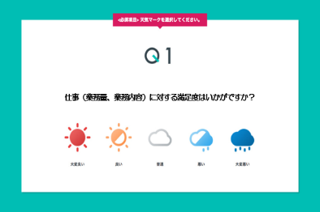



の運用イメージ
Geppo運用担当者：人事部
※運用担当者のみ皆様の回答内容を閲覧いたします。
回答者の皆様が就業中におけるコンディションを報告
Geppoの運用担当者が
ご状況を電話や面談などを通してお伺いする
内容に応じて人事から職場の上長に共有相談
※回答者に許可なくすることはございません
回答者の課題感などの
解決を検討
お伺いした職場における課題感などをすべて解決できるわけではありませんが、
可能な限り皆様の声を理解したうえで、より良く働けるようご支援していきます。
※人事だけでは解決できない課題は、回答者に許可をいただいた上で、
職場の上長にも共有させていただく場合もあります。

Slide 16







Geppoにおける課題解決事例
コンディション悪化
仕事満足度
Geppo
運用担当者
回答者
派遣先（現場）
仕事の量が多すぎることからコンディションが悪化してしまう
Geppoの運用担当者と面談する中で、他従業員との業務量の偏りがある点を課題として確認
運用担当者から職場の上長に対し状況を説明し、業務量を調整できないか相談
この対応の後、少しづつではあるものの、業務量の配分などが調整され、
回答者の方の負荷を減らすことができた。

Slide 17
回答のお願い
ご自身の直近１ヶ月のコンディションや、所属組織での悩みなどお聞かせください。
回答の内容は人事評価に一切使用しませんので、本音でご回答ください！
個人・組織の課題解決例
人事面談
業務改善
研修実施
制度改革
配置転換
ハラスメント
＜ポイント＞
回答内容に応じて、Geppo運用者よりお声がけさせていただく場合がございます。
Geppo運用担当者以外皆さんの回答内容は確認できません。
フリーコメントに個人や組織として皆さんが感じている課題を詳細に記入いただくと、
運用担当者が改善に向けての把握がしやすくなりますので、ご協力ください。
※すべての内容を解決できるわけではございません
お声がけ時に許可をいただいた場合のみ、当月分の内容を職場の上長に共有させて頂きます。職場の上長への共有目的は、回答者の業務や職場改善に役立てるためです。
※人事のみでの解決が難しい場合のみに限ります

Slide 18
Appendix

Slide 19


【参考】期待値の調整について
アラート対象者のうち、コメントや面談を通して直近での解決が難しいケースがあります。
このようなケースでは、回答者にとっての期待値を調整することが重要となります。
■期待値を調整する
回答者
目標の精緻化
目標の分割と優先順位分け
短期/中期/長期の時間軸
〇〇部署に異動したい！
阻害要因についての認識確認
固定観念がないか確認
他責がないか確認
阻害要因の検討
面談を通して調整する
管理者
利他的に考える
前向きに捉え直す
目標を小さく分割する
主体を変える
目標の時間尺度を変える
そうは言っても、異動の調整は難しいし、どうしたものか…？
目標の再設定
安斎勇樹・塩瀬隆之(2020) 「問いのデザイン」から引用

Slide 20





デザイン材料置き場
回答者
回答者の方へフィードバックする際に
必要な場合はこちらのデザインも
ご活用ください。
Geppo＋天気
管理者

